Slide 1
ÇANAKKALE ONSEKİZ MART ÜNİVERSİTESİ
DENEYSEL ARAŞTIRMALARUYGULAMA VE ARAŞTIRMA MERKEZİ
2020 YILI FAALİYET RAPORU

Slide 2
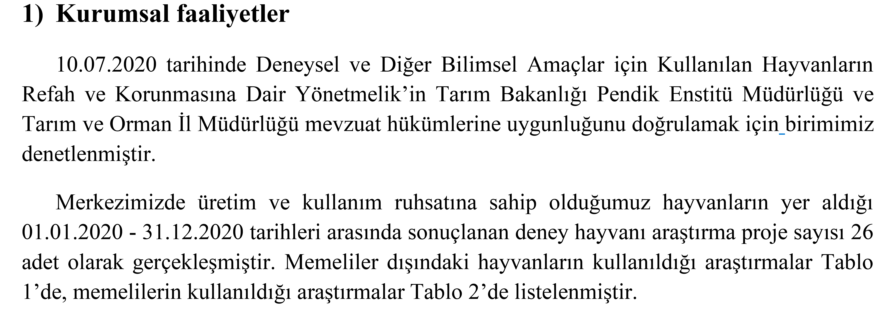

Slide 3
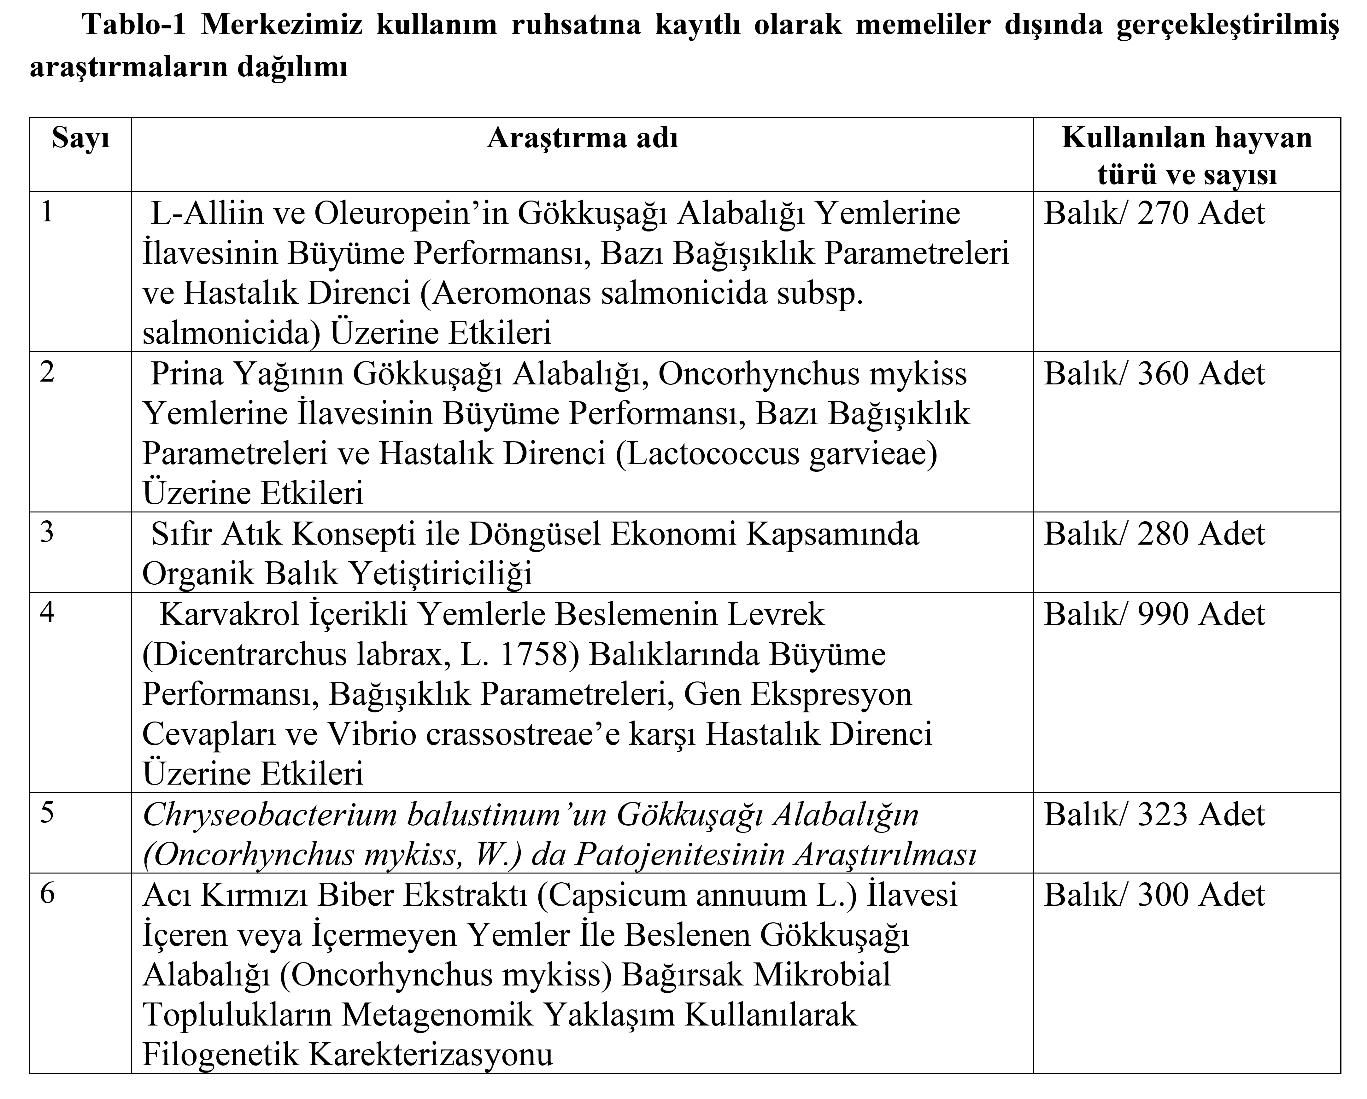

Slide 4
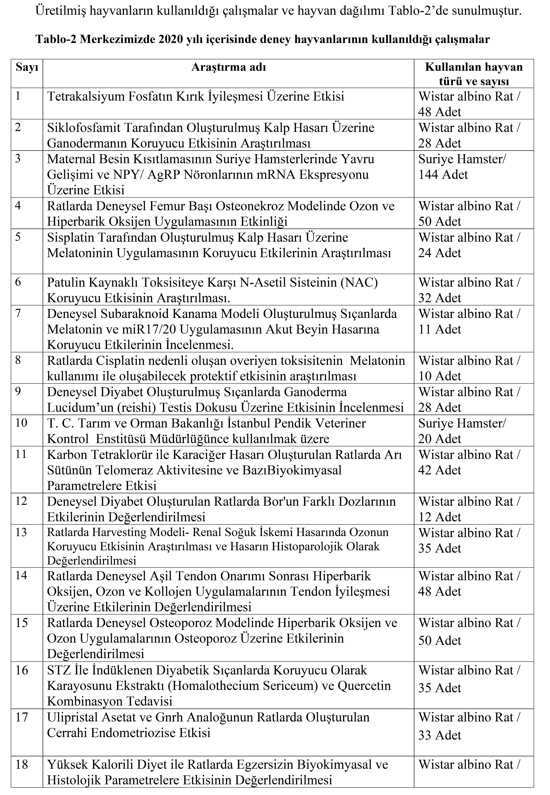

Slide 6
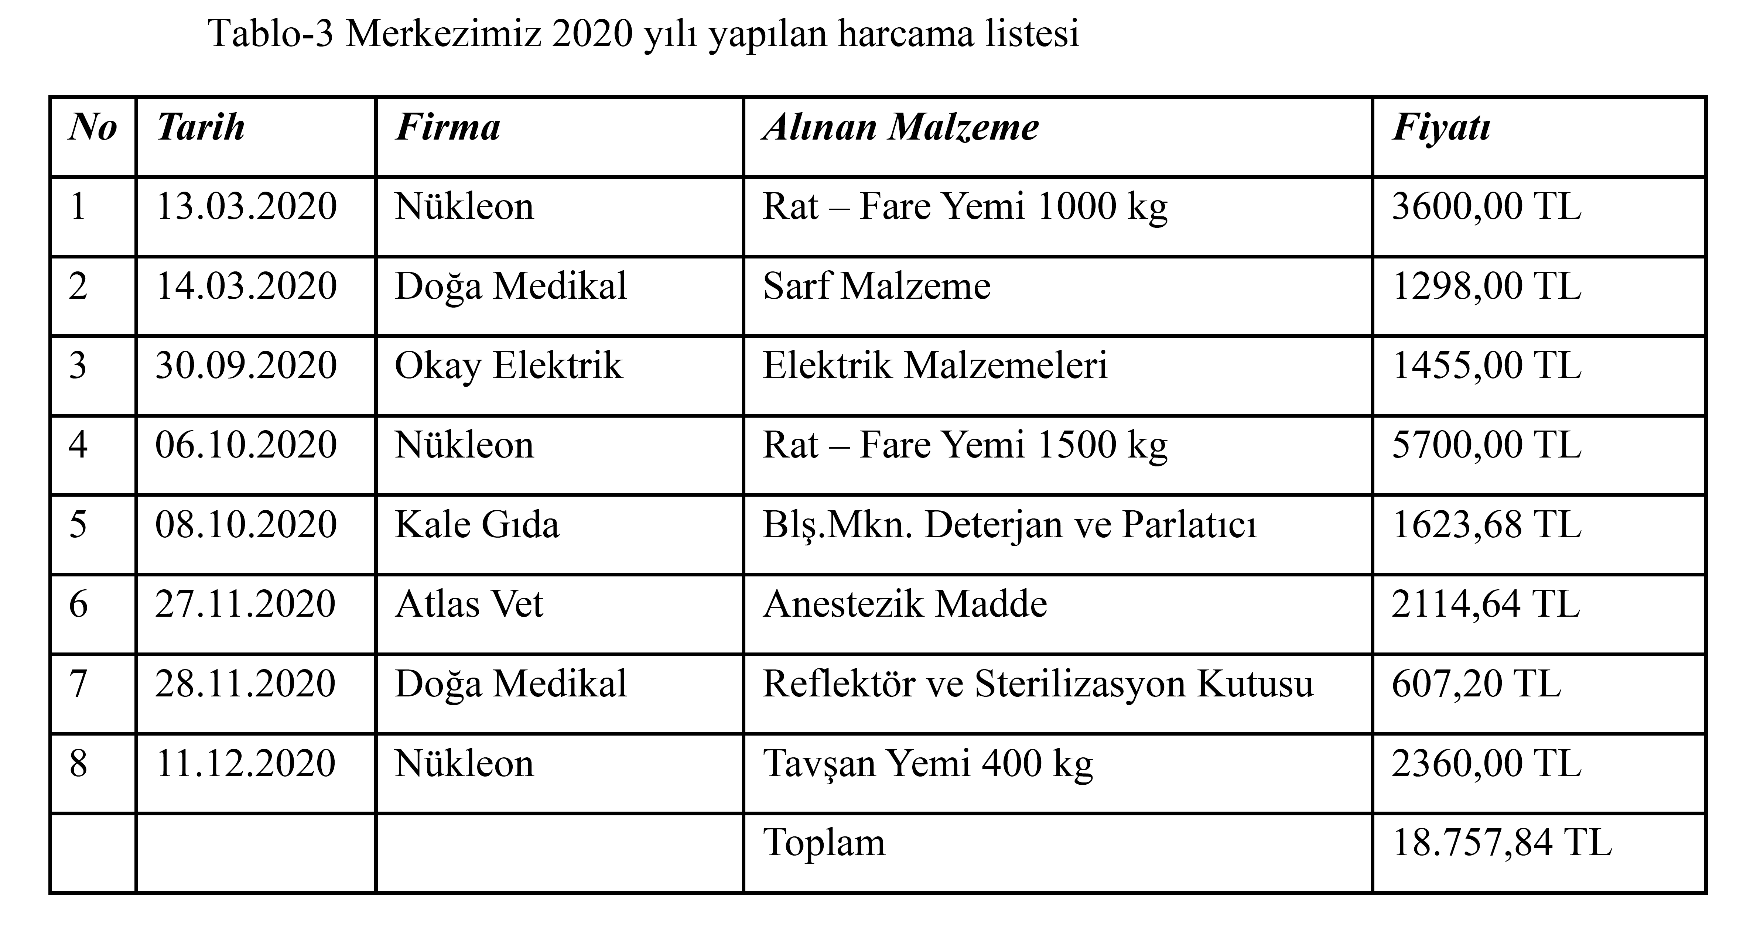

Slide 8
